Slide 1


Q-TASK:
Kohti sopivaa opiskelupaikkaa -infografiikka

Slide 2
Ohjeita
Vastaa kysymyksiin tai väittämiin oikean vaihtoehdon mukaisella liikkeellä
Toista liike 4–5 kertaa

Slide 3
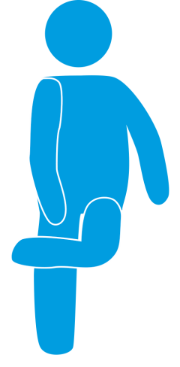



Peruskoulusta voi hakea
Yhden jalan seisonta
Kantapäillä seisonta
Kropan nosto ylös
Rintakehän avaus
Ammatti-oppilaitokseen
Lukioon
Ammatti-
korkea-
kouluun
Ammatti-kouluun tai lukioon

Slide 4



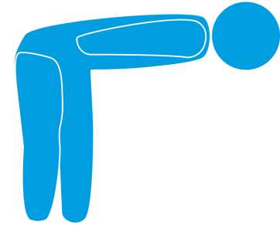
Ammattioppilaitos ja lukio kestävät
Hyvää huomenta
Vartalon sivutaivutus
Ylävartalon kierto
Jalkojen nosto ylös
1 vuoden
2 vuotta
3 vuotta
4 vuotta

Slide 5
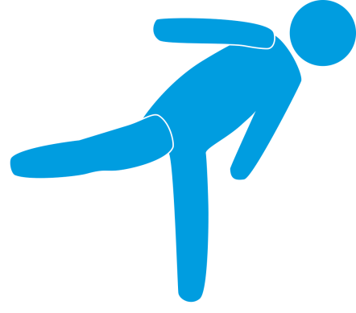
Lukiosta valmistuu ammattiin
Kantapäillä seisonta
Sivupotku
Kyllä
Ei

Slide 6
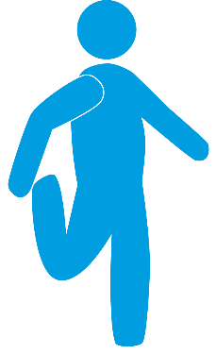

Ammattioppilaitoksesta valmistuu ammattiin
Etureiden venytys
Takareiden venytys
Kyllä
Ei

Slide 7



Ammattioppilaitoksesta voi hakea opiskelemaan
Askellus tuolille
Kyykkyyn ̶ ylös
X-hyppely
Ammatti-
korkea-
koulussa
Yliopistossa
Molemmissa

Slide 8
Lukiosta voi hakea opiskelemaan
Askellus tuolille
Kyykkyyn ̶ ylös
X-hyppely
Ammatti-
korkea-
koulussa
Yliopistossa
Molemmissa

Slide 9

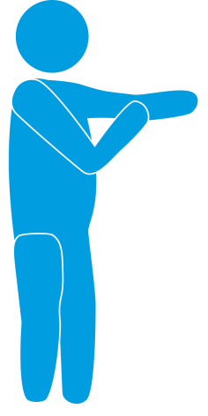


Ammattikorkeakoulu kestää…
Nyrkkeily
Alakoukut
Pystypunnerrus
Käsien pyöritys
3,5-4,5 vuotta
2 vuotta
3 vuotta
5 vuotta

Slide 10


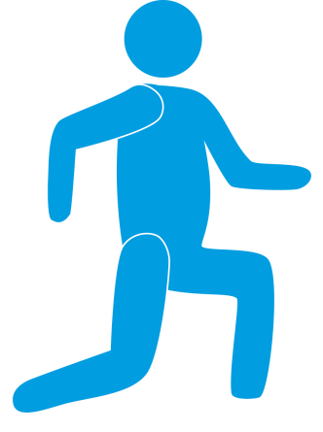
Yliopisto kestää…
Kyykky tuolille
Sivupotku
Askelkyykky
Varpaille nousu
1,5 vuotta
3 vuotta
3-5 vuotta
7-8 vuotta

Slide 11
Sairaanhoitajaksi valmistuu
Yhden jalan seisonta
Askellus tuolille
Etureiden venytys
Alakoukut
Ammatti-oppi-laitoksesta
Lukiosta
Ammatti-
korkea-
koulusta
Yliopistosta

Slide 12
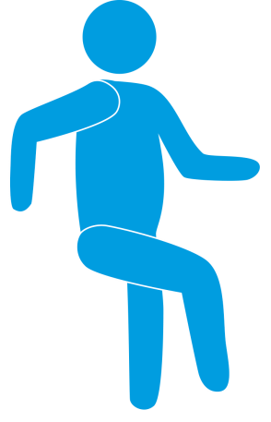
Lähihoitajaksi valmistuu
Marssi paikallaan
X-hyppely
Kyykkyyn ̶ ylös
Askellus tuolille
Ammatti-oppi-laitoksesta
Lukiosta
Ammatti-
korkea-
koulusta
Yliopistosta

Slide 13
Lääkäriksi valmistuu
Kyykky tuolille
Sivupotku
Askelkyykky
Varpaille nousu
Ammatti-oppi-laitoksesta
Lukiosta
Ammatti-korkea-koulusta
Yliopistosta

Slide 14
Missä sinä haluat opiskella?
Yhden jalan seisonta
Nyrkkeily
Sivupotku
X-hyppely
Ammatti-oppi-laitoksessa
Lukiossa
Ammatti-
korkea-
koulussa
Yliopistossa

Slide 15





